Slide 1

Açık-kaynaklı Taşınabilir Hava Kalitesi Ölçüm Kitleri
Hazırlayan: Barkın Özsoy
Danışman: Dr. Gülseren Coşkun

Slide 2
GİRİŞ
“Hava kirliliği, çağımızın en büyük çevresel sağlık riski olup, her yıl 8,1 milyondan fazla insanın hayatını kaybetmesine neden olan sessiz bir katildir.” (United Nations Environment Program [UNEP], t.y.).
Hava kirliliğini insan sağlığını veya çevre dengesini bozacak şekilde havanın bileşiminin değişmesi olarak tanımlanabilir.

Slide 3
GİRİŞ
Bir kişi günde ~11000L hava solumaktadır. (Lung Care Foundation, t.y.)
Yetişkin biri zamanının %86,9’unu kapalı ortamlarda geçirmektedir. (Klepeis vd., 2001)
Hava kirliliği, dünya nüfusunun %92’sini etkilemektedir. (Çağlayan vd., 2022)

Slide 4
GİRİŞ
Başlıca sağlığa zararlı kirleticiler arasında:
partikül madde (PM_{2.5} ve PM₁₀),
karbonmonoksit (CO),
ozon (O₃),
kükürtdioksit (SO₂),
azot oksitler (NO_{x})
bulunur. (WHO, 2019).

Slide 5
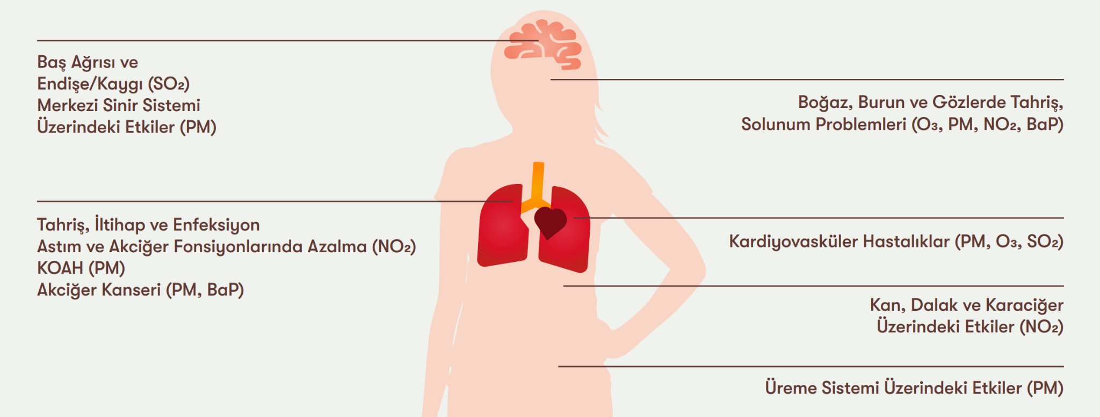
GİRİŞ: Hava Kirliliğinin Sağlığa Etkisi
WHO; hava kirliliği ile Tip 2 diyabet, obezite, sistemik inflamasyon, Alzheimer ve bunama arasında bağlantılar bulmuştur.
Araştırmalar, düşük ve erken doğumu arttırdığını göstermiştir.
COVID-19 virüsüne yakalanma riskini arttırdığı ortaya konmuştur. (Temiz Hava Hakkı Platformu, 2021)
Hava kirliliğine maruz kalmanın organlara etkileri (Çağlayan vd., 2022)

Slide 6
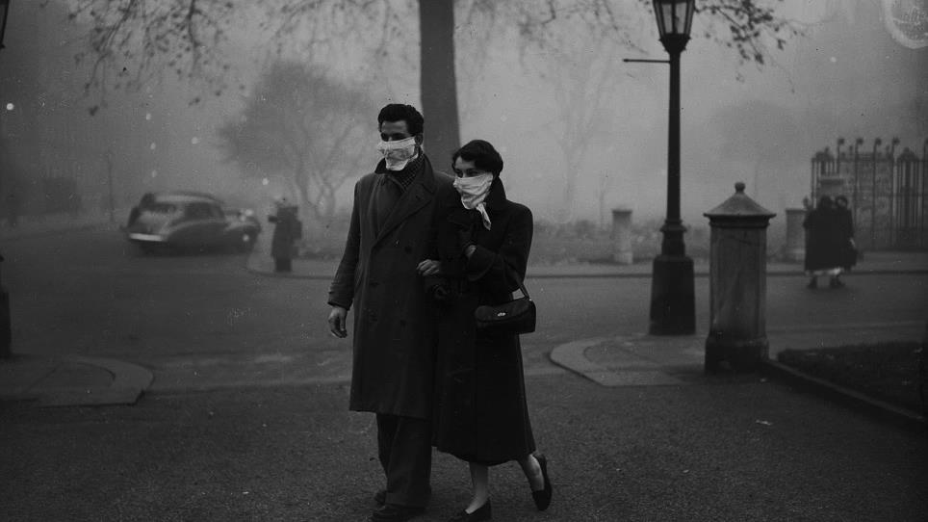
GİRİŞ: Hava Kirliliğinin Sağlığa Etkisi
2017 - 2019 yılları arasında hava kirliliği nedeniyle trafik kazalarının ~7 katı kadar ölüm yaşanmıştır. (Temiz Hava Hakkı Platformu, 2020)
1952, 1956 ve 1962, Londra (Öldüren Sis olayı): Toplam 5300 ölüm, 1952 sonrasındaki 5 yıl içinde 400.000 kişinin erken ölümü

Slide 7
GİRİŞ: Hava Kirliliği ve İklim
Hava kirliliğinin sebepleri aynı zamanda iklim değişikliğinin de sebepleridir.
Yükselen ortalama sıcaklıklar, hava kirletici emisyonlarının oluşmasını tetiklemektedir. (Clean Air Fund, t.y.)
İklim değişikliğinin etkisi ile birlikte aşırı hava olayları kalıcı hale gelip hava kirliliğinin zirve yaptığı sürenin artmasına sebep olmaktadır.

Slide 8
GİRİŞ: Hava Kirliliğine Karşı Önlemler
Hava kirliliğine karşı ana tedbirlerin neredeyse hepsi resmi kurumlar veya devletler tarafından yapılabilecek boyutlardadır. (IQAir, 2022; WHO, 2019).
Bireysel olarak yapılabilecekler:
Maruz kalma süresini sınırlamak,
Hava temizleme sistemleri kullanmak,
Solunum maskesi takmak,
Uygun olduğunda kapalı ortamları havalandırmak ile sınırlıdır.

Slide 9
PROBLEMİN TANIMI
Kişisel tedbirler için kirlilik ölçümleri gereklidir. (Karakaş, 2015; Aghlara, 2017; IQAir, 2022)
Taşınabilir bir cihaz olması risk grupları, çocuklar ve bebekler için önemlidir.
Literatürdeki çalışmalarda ve mevcut sistemlerde genel olarak taşınabilirlik ve maliyet gözetilmemiş, yalnızca bir veya iki ana kirleticiye vurgu yapılmıştır.
“Kendin Yap” cihazlarda ölçüm hassasiyeti gözetilmemektedir.

Slide 10

AMAÇ
Hava kirliliğinden etkilenen insanlar için
taşınabilir,
ulaşılabilir ve düşük maliyetli,
güvenilir hassasiyette ölçüm yapabilen,
açık kod ve kaynak olarak yayınlanacak,
hava kalitesi ölçüm cihazı yapmaktır.

Slide 11
AMAÇ
Ayrıca ölçümlerin kaydedilip bir veri tabanı oluşturulması ve böylece hem hava kirliliğinin takibi hem de araştırma ve geliştirme çalışmalarında kullanılabilmesi hedeflenmiştir.
Buna ek olarak kirlilikten etkilenen kişilerin maruziyetlerinin bilinmesi tedavi sürecinde doktorların daha doğru karar vermesini sağlayacaktır.

Slide 12
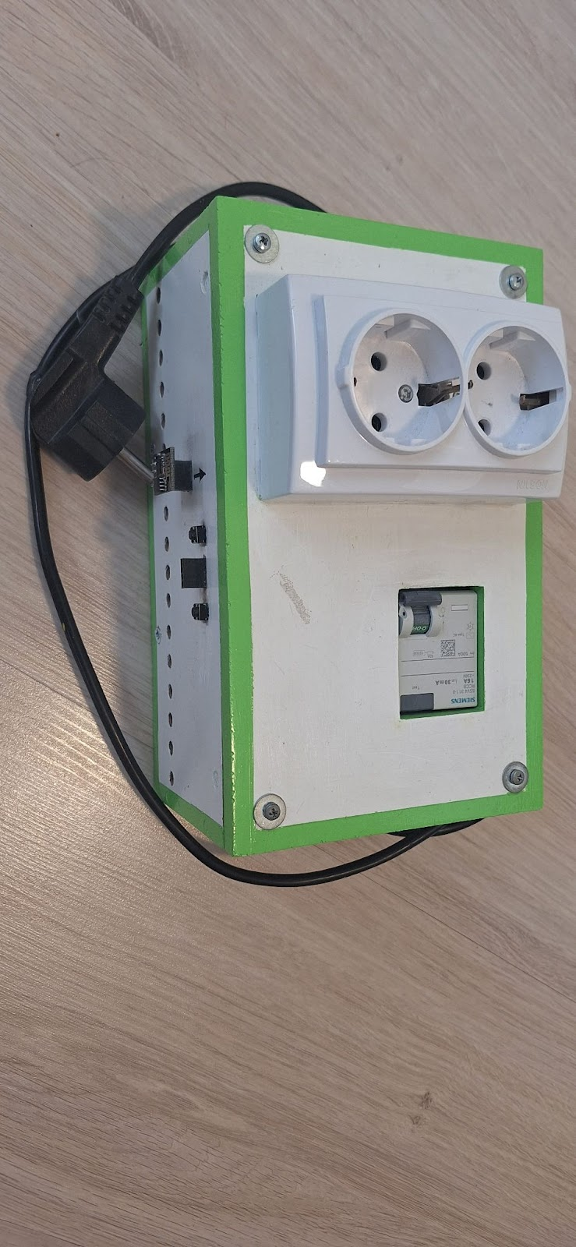
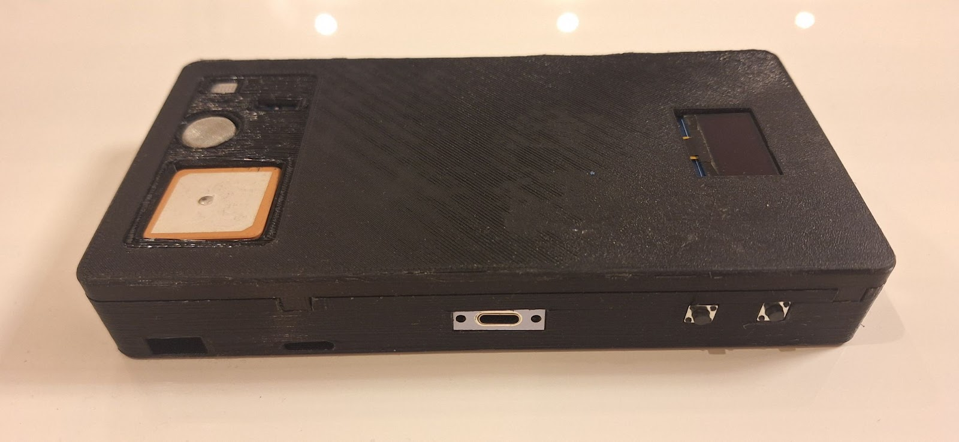
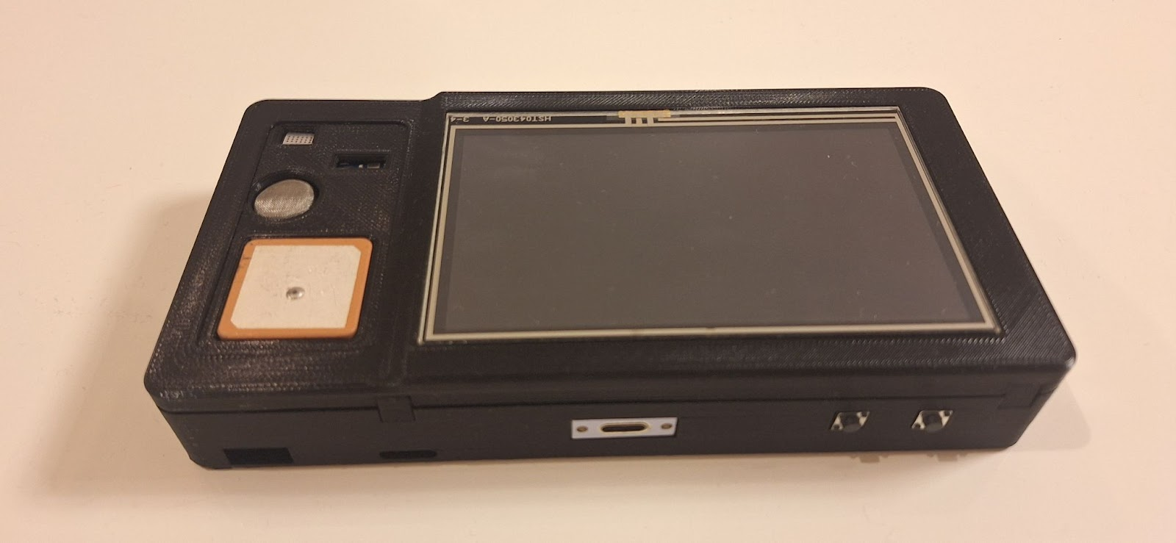
YÖNTEM
Proje kapsamında iki tür cihaz yapılmıştır:
Kitler: Hastalara ve kişilere verilen hava kalitesi ölçüm cihazları.
Priz Modülü (PrMd): Alarm değerlerinin aşılması sonrasında gelen sinyal ile devreye giren bir priz ünitesidir.
Kitler (Sağ: Medikal Kit, Sol: Kişisel Kiti)
Priz Modülü (PrMd)

Slide 13
YÖNTEM: Kitler
İki tip kit yapılmıştır: Medikal Kit ve Kişisel Kit.
Kitler standart bir cep telefonu boyutunda tasarlanmıştır.
Kitler; sıcaklık, nem, HKI, tUOB, CO₂, CO, NH₃, NO_{x}, PM₁, PM_{2.5}, PM₁₀ ve O₃’nu ölçmektedir.
Her iki kit de ölçümleri, ölçüm zamanı ve konumuyla birlikte mikro SD karta kaydetmektedir. Kişisel Kit bunun yanında bir veri tabanına da kayıt yapar.

Slide 14
YÖNTEM: Kitler Arası Farklar
 | Kişisel | Medikal
Dokunmatik ekran | Evet | Hayır
Telefona bağlanıp veri tabanına kayıt yapabilme | Evet | Hayır
Alarm değer belirlenebilme | Evet | Hayır
Prmd ile çalışma | evet | hayır
Sd karta kayıt | evet | Evet
ekran | evet | Evet
Kayıt butonu | evet | evet

Slide 15
YÖNTEM: Medikal Kit
Medikal Kit; doktorlar tarafından hastalara verilerek
tanı koymalarını,
hastalarının yaşam ortamlarındaki hava kalitesini öğrenmelerini,
tedavi yöntemi seçmelerini
kolaylaştırmak amacıyla yapılmıştır.

Slide 16
YÖNTEM: Kişisel Kit
Kişisel Kit, hava kirliliğinden etkilenen kişilerin
yanlarında taşıyarak bulundukları ortamın anlık ölçümlerini görmeleri ve önlem alabilmelerini
kolaylaştırmak amacıyla yapılmıştır. Ayrıca,
Ölçüm verilerini bir veri tabanına kaydeder.
Ölçümler set edilen alarm değerlerini aştığında PrMd’yi aktifleştirerek PrMd’ye bağlı cihazların çalışmasını sağlar.

Slide 17
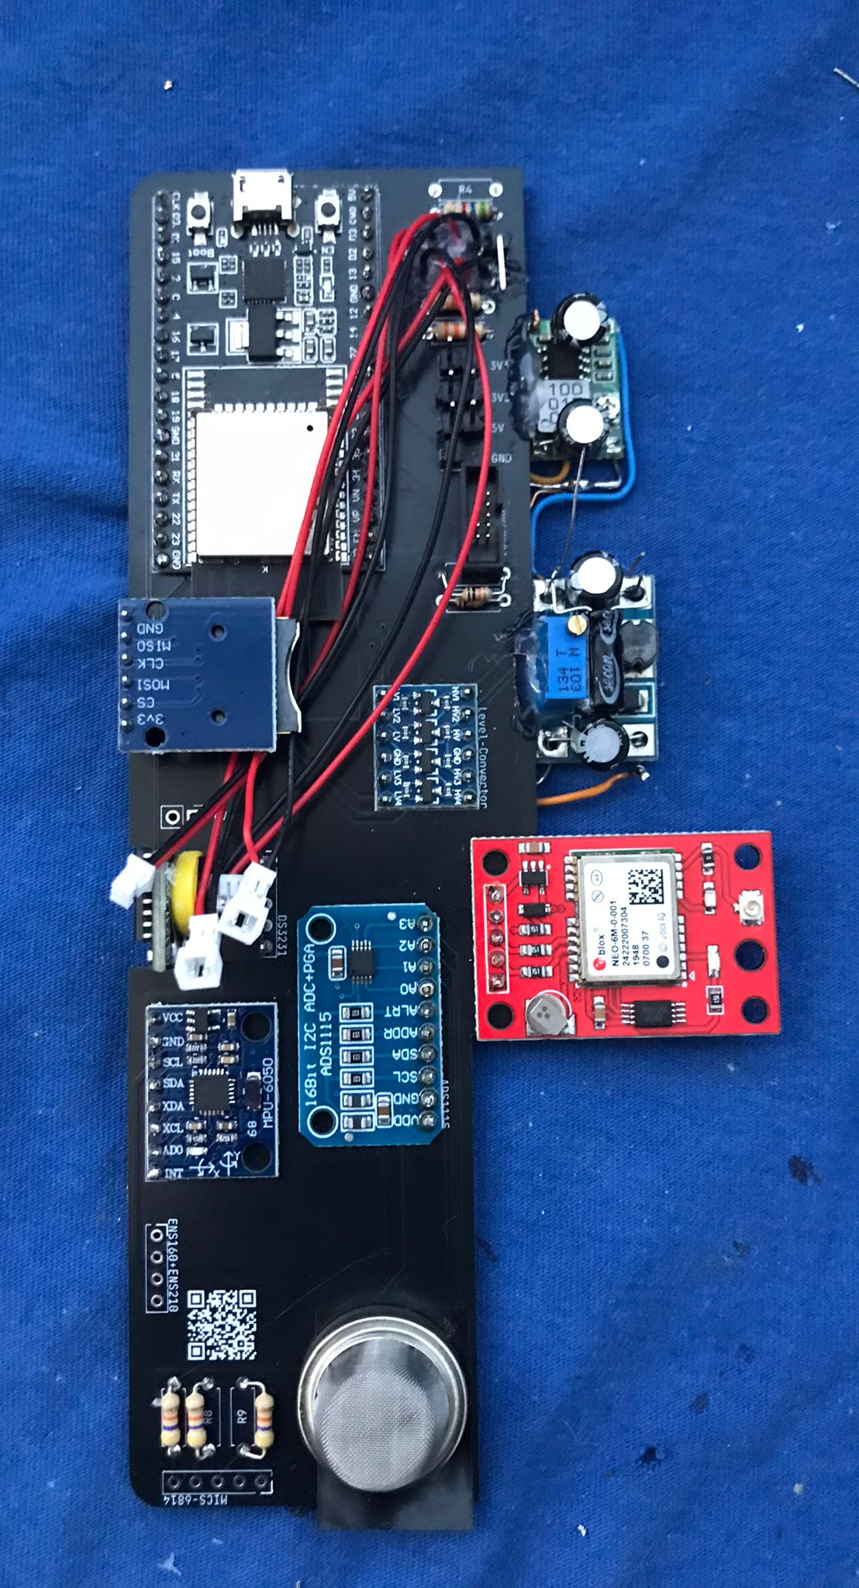
YÖNTEM: Kitler
Mikrodenetleyici Kartı: ESP32-DevKitC-V4
Ekran: SSD1306 (Medikal Kit), NX4827P043 (Kişisel Kit)
Sensörler: ENS210, ENS160, MICS-6814, MQ131, PMS7003, GY-521
Yardımcı Modüller: DS3231, NEO-6M, Mikro SD Kart Adaptörü
Diğer Elektrik/Elektronik Elemanlar
3B parçalar ve Baskılı Devre Kartı (PCB)

Slide 18
YÖNTEM: Priz Modülü
Priz Modülü (PrMd), Kişisel Kit ile çalışan ve üzerinde iki adet priz bulunan bir modüldür.
PrMd, Kişisel Kit’ten Wi-Fi ile uyarı sinyali aldığında üzerindeki prizi aktif hale getirmektedir.
PrMd'ye bağlanan hava temizleme üniteleri, oda nemlendiricileri vb. sistemler yalnızca gerekli olduğunda çalışarak enerji tasarrufu sağlar.

Slide 19
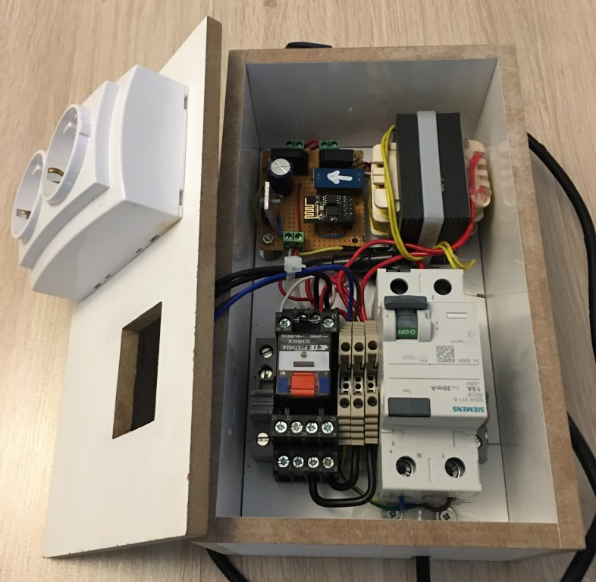
YÖNTEM: Priz Modülü
Mikrodenetleyici Kartı: ESP8266-01
20 VAC / 7.5 VAC 1 W trafo, 10 A sigorta (220 VAC bölgesi için),
220 VAC, 30 mA 2x20 A monofaze kaçak akım rölesi ve ikili priz,
24 VDC, 4 kontak 16A sanayi tipi röle ve röle soketi

Slide 20
YÖNTEM: Testler
Sensörlerin hassasiyetini ölçmek için iki tür test yapılmıştır:
Akredite ölçüm ekipmanları ile farklı ortamlarda karşılaştırmalı ölçümler,
Referans değerlere karşı içeriği bilinen gaz karışımların ölçümleri.
İstatiksel analizler için açık kaynak ve kod Rstudio IDE kullanılmıştır.

Slide 21
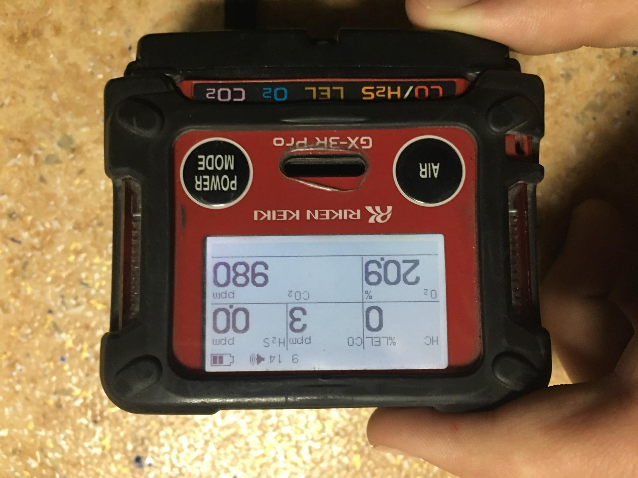
YÖNTEM: Karşılaştırmalı Ölçümler
Karşılaştırmalı ölçümleri için mevzuat gereği ellerinde akredite ölçüm ekipmanları olan bir ağır sanayi kuruluşundan destek alınmış, kuruluşun sahasında altı farklı noktada kontrol ölçümleri yapılmıştır.
Test edilen ölçümler: sıcaklık, nem, PM₁₀, CO₂, CO, tUOB
Kullanılan kontrol ölçüm cihazları: Turnkey DM11928, Riken Keiki GX-3R Pro, PCE-VOC 1

Slide 22
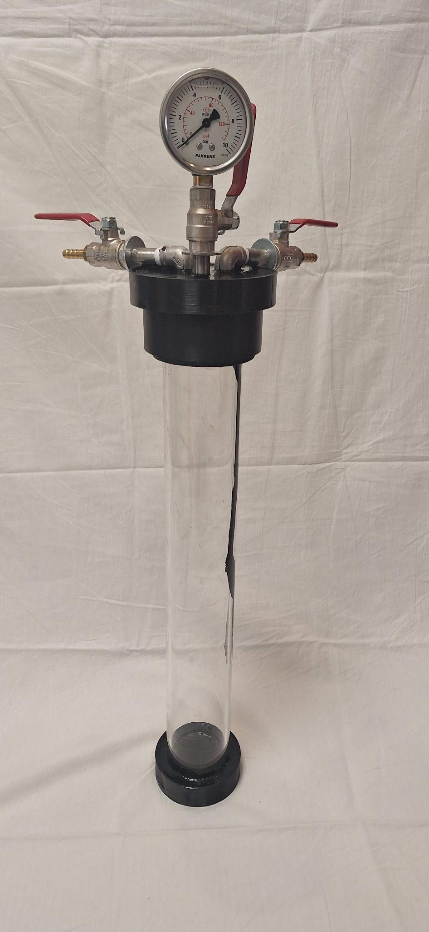
YÖNTEM: Referans Değerlere Karşı
İçeriği bilinen gazlarla ölçmek için hava geçirmez bir kap düzeneği hazırlanmıştır.
Bu düzenek oluşturulduktan sonra düzeneğin sızdırmazlığı test edilmiştir.
Her bir test arasında, tüp N₂ gazı ile temizlenerek testlerin güvenilirliği artırılmıştır.
Testler için gereken gazlar EGESAM’dan temin edilerek, EGESAM’ın gözetimi altında ve laboratuvar kurallarına uygun şekilde yürütülmüştür.
Test edilen ölçümler: tUOB ve NO_{x}

Slide 23
BULGULAR: İstatistiksel Analiz
Tablo 1: Karşılaştırmalı ölçüm sonuçları
Tablo 2: Referans değerlere karşı ölçüm sonuçları
Ölçüm No | PM₁₀ (µg/m³) |  | CO₂ (ppm) |  | CO (ppm) |  | tUOB (µg/m³)
 | KCª | KK^{b} | KCª | KK^{b} | KCª | KK^{b} | KCª | KK^{b}
1 | 1230 | 1270 | 536 | 512 | 7 | 5 | 512 | 496
2 | 850 | 865 | 812 | 835 | 2 | 3 | 253 | 265
3 | 1005 | 1025 | 630 | 615 | 3 | 2 | 476 | 489
4 | 751 | 782 | 1300 | 1362 | 1 | 2 | 286 | 275
5 | 987 | 1012 | 1245 | 1231 | 0 | 1 | 369 | 386
6 | 1423 | 1503 | 1054 | 1087 | 5 | 6 | 613 | 597
Ölçüm No | NO_{X} (ppm) |  | tUOB (µg/m³)
 | RDª | KK^{b} | RDª | KK^{b}
1 | 1 | 1,1 | 200 | 212
2 | 2,5 | 2,4 | 350 | 342
3 | 4 | 4,2 | 750 | 762
4 | 6 | 5,9 | 1000 | 1021
5 | 7 | 6,9 | 1500 | 1483
6 | 8,2 | 8,4 | 2500 | 2543
ªKC: Kontrol Cihazı veri seti ^{b}KK: Kişisel Kit veri seti
ªRD: Referans Değer veri seti ^{b}KK: Kişisel Kit veri seti

Slide 24
BULGULAR: İstatistiksel Analiz
Shapiro-Wilk Normality Test
Varyans Homojenliği Varsayımı Kontrolü için F Testi
Bağımsız iki örneklem T-testi
Pearson korelasyon analizi

Slide 25
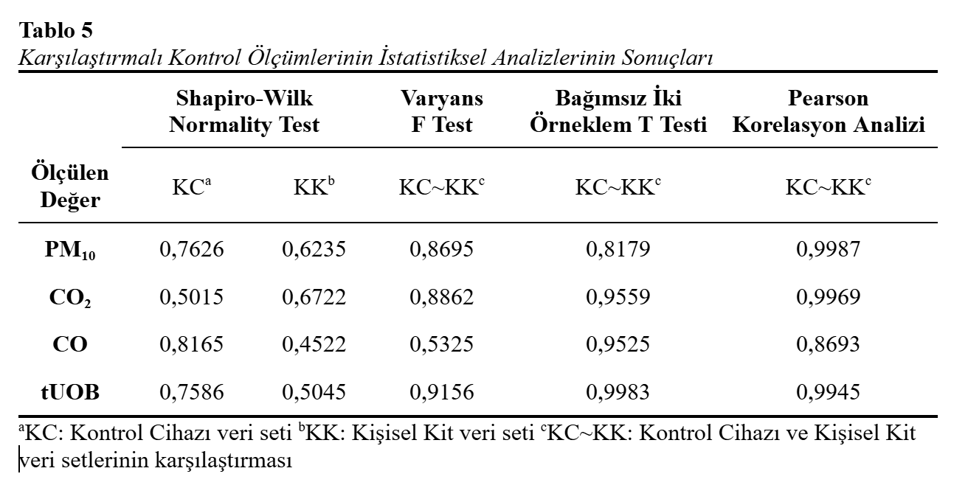
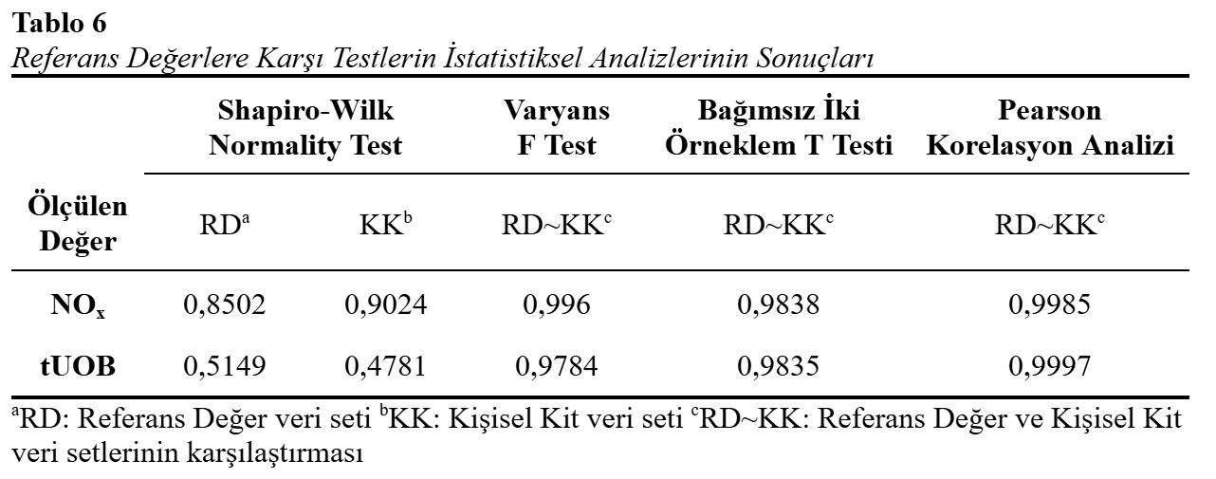
BULGULAR: İstatistiksel Analiz

Slide 26
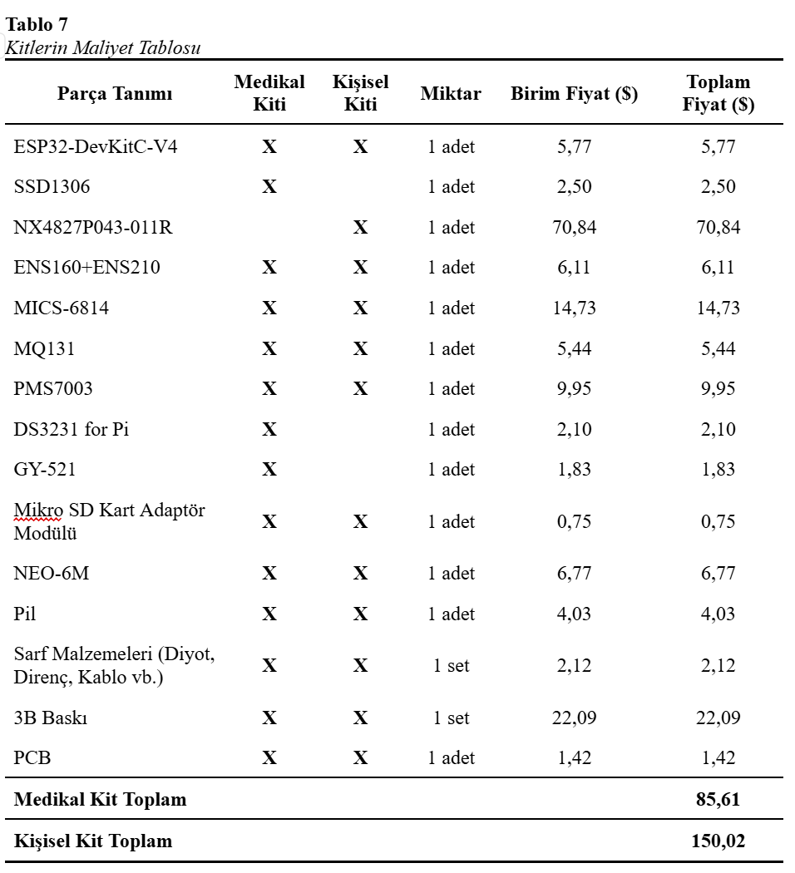
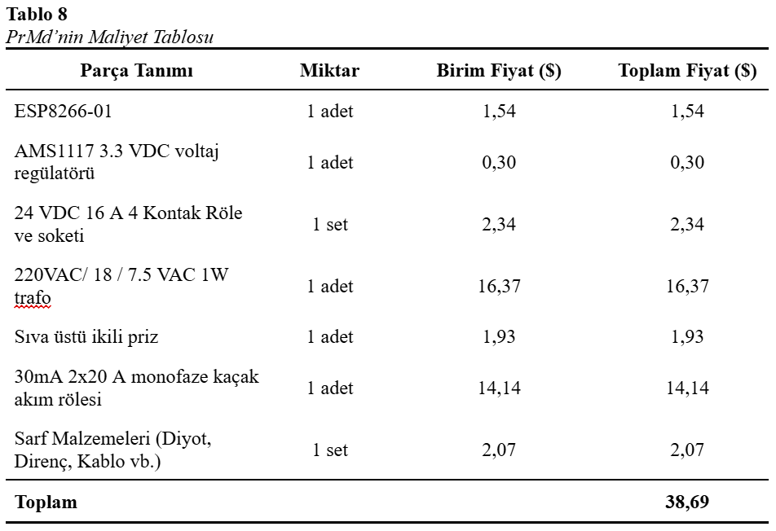
BULGULAR: Maliyet Tablosu

Slide 27
SONUÇ ve TARTIŞMA
Hem kontrol cihazlarının hem de Kişisel Kit’in tüm ölçüm sonuçlarının normal dağılım gösterdiği görülmüştür.
(kriter: p > 0,05; analizlerin en düşük değeri: 0,4522)
Kontrol cihazları ve Kişisel Kit’in tüm ölçüm sonuçlarında varyans homojenliği görülmüştür.
(kriter: p > 0,05, analizlerin en düşük değeri: 0,5325)
T-testi sonucunda Kullanıcı Kit’in tüm ölçümleri ile kontrol cihazlarının tüm ölçümleri arasında istatiksel olarak anlamlı bir fark olmadığı görülmüştür.
(kriter: p > 0,05; analizlerin en düşük değeri: 0,8179)
Pearson korelasyon analizi sonucunda cihazların ölçümlerinin istatiksel olarak çok yakın mertebelerde olduğu görülmüştür.
(kriter: 0,5 < p < 1; bulunan en düşük değer: 0,8693)
Sıcaklık ve nem ölçümleri için Kişisel Kit’te okunan değerlerin kontrol cihazları ile %0,5-%1 aralığında fark olduğu görülmüştür.

Slide 28
SONUÇ ve TARTIŞMA
Yapılan testler sonucunda sensörlerin ölçümlerinin arasında istatistiksel olarak anlamlı bir fark olmadığı görüldüğü için kitlerin kabul edilebilir hassasiyet ve doğrulukta olduğu bulunmuştur.
Sonuç olarak, hava kirliliğinden etkilenen kişilerin kullanabileceği ve doktorların hastalarına veri toplamak için verebilecekleri taşınabilir, güvenilir hassasiyette, açık kod ve kaynak iki tip hava kalitesi ölçüm kiti yapılmıştır. Ayrıca PrMd ile de daha fonksiyonel kullanım sunduğu düşünülmektedir.

Slide 29
PROJENİN FARKI
Var olan ürünlerde aşağıdaki eksikliklerden bir ya da birkaçı bulunmaktadır:
Taşınabilir olmaması,
Sadece belirli gazları ölçmesi,
Alarm değer belirleyememesi,
PrMd’nin muadilinin eksikliği,
Verilen kaydının olmaması.
Kişisel Kit ise
taşınabilir olması,
Literatürde kritik olarak gösterilen PM₁, PM_{2.5}, CO, O₃, NO_{x} (WHO, 2019) gibi kirleticilerin tamamını ölçmesi,
PrMd'ye bağlı cihazların çalışmasını sağlaması,
Ölçüm verilerini hem bir veri tabanına yüklenmesi hem de üzerinde bulunan mikro SD karta kaydetmesi,
ile ön plana çıkmaktadır.

Slide 30
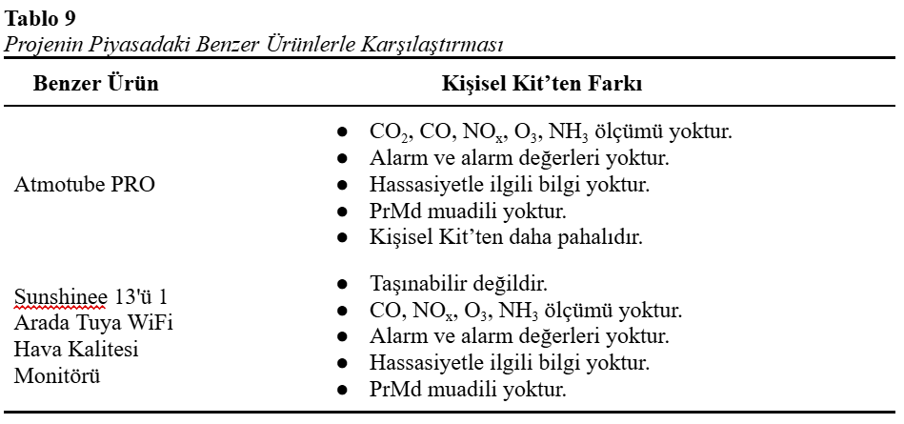
PROJENİN FARKI

Slide 31
KULLANIM ALANLARI
Doktorlar hastalarına Medikal Kit’i verip doktorların tanı koymaları kolaylaşabilir.
Hava kirliliğinden etkilenen bir kişi Kişisel Kit ile bulunduğu ortamdaki gazlar hakkında bilgi edinebilir ve belirlediği alarm değerlerle uyarılar alabilir.
Kişisel Kit ve PrMd şofben ve soba gazı zehirlenmelerine karşı uyarı sistemi olarak kullanılabilir.
Kişisel Kit bebek ya da çocuğun odasına bırakılıp PrMd ebeveynlerin yanında bir uyarı sistemi olarak kullanılabilir.
Veri tabanına kaydedilen veriler devlet veya kurumlar tarafından kullanılarak gerekli önlemlerini almak için ya da kamuoyu oluşturmak için kullanılabilir.

Slide 32
ÖNERİLER
Bazı gazların temini zor olduğundan dolayı bu gazlarla ilgili testler yapılamamıştır. Ancak bir üniversite ya da firma ile anlaşılarak bu gazlar temin edilip testleri yapılabilir.
Ayrıca Medikal Kit bir hastane ile anlaşılarak farklı hastalara verilip test edilebilir. Bu sayede elde edilen verilerin doktorlara ne kadar yardımcı olduğu görülebilir.
Sensörler için modüller kullanmak yerine sensörlerin kendileri SMD olarak kullanılabilir. Bu sayede sistem küçültülebilir.
SO₂ gazının ölçümü için yeterli hassasiyete sahip sensörlerin fiyatları çok yüksek olduğundan kendi sensörümüz yapılarak SO₂ miktarı da ölçülebilir.

Slide 33
KAYNAKÇA
Lung Care Foundation. (t.y.). Lung Basics – Lung Care Foundation. Lung Care Foundation – Lung Care Foundation. https://lcf.org.in/lung-basics/
Klepeis, N. E., Nelson, W. C., Ott, W. R., Robinson, J. P., Tsang, A. M., Switzer, P., Behar, J. V., Hern, S. C. Ve Engelmann, W. H. (2001), The National Human Activity Pattern Survey (NHAPS): a resource for assessing exposure to environmental pollutants. Journal of Exposure Analysis and Environmental Epidemiology, 11(3), 231-252. https://doi.org/10.1038/sj.jea.7500165
Temiz Hava Hakkı Platformu. (2020). Kara Rapor 2020: Hava Kirliliği ve Sağlık Etkileri. https://temizhavahakki.org/kararapor2020/
Temiz Hava Hakkı Platformu. (2021). Kara Rapor 2021 Hava Kirliliği ve Sağlık Etkileri. https://temizhavahakki.org/wp-content/uploads/2021/09/KaraRapor2021.pdf

